Slide 1
Отчет
Муниципальное автономное образовательное учреждение средняя общеобразовательная школа №33 муниципального образования город Новороссийск
о реализации проекта краевой инновационной площадки:
«Создание и практическая апробация модели эффективного взаимодействия школы и семьи»
Цель:
разработать модель взаимодействия школы и семьи в условиях сотрудничества между педагогическим коллективом и родителями для полноценного социального становления, воспитания и обучения детей
1. Изучить степень разработанности проблемы эффективной воспитательной деятельности семьи в современной педагогической теории и практике; выявить содержание и структуру понятия родительской компетенции как движущей силы взаимодействия семьи и общеобразовательного учреждения.
2. Выявить и экспериментально проверить организационно-педагогические условия моделирования взаимодействия семьи и школы в общеобразовательном учреждении.
3. Определить основные компоненты и установить критерии и показатели эффективности процесса моделирования взаимодействия семьи и школы в общеобразовательном учреждении.
4. Описать процесс моделирования эффективного взаимодействия семьи и школы и экспериментально проверить эффективность разработанной модели в общеобразовательном учреждении.
Инновационность проекта складывается из совокупности применяемых новых технологий и их интеграции в единую системную модель эффективного взаимодействия семьи и школы. А так же, разработке и содержательном наполнении критериев и показателей эффективности процесса моделирования взаимодействия семьи и школы в условиях образовательного учреждения
Задачи отчетного периода:
Инновационность
проекта

Slide 2
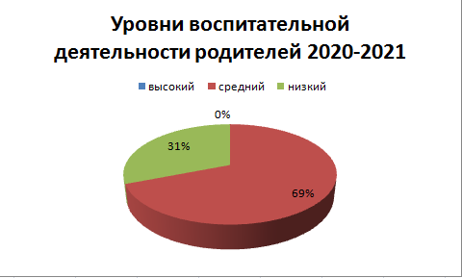
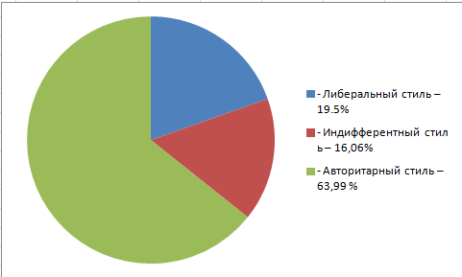
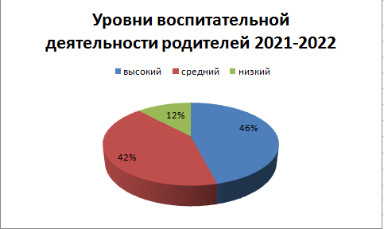
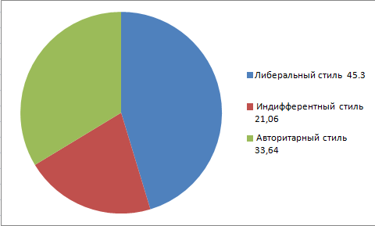
Результаты диагностики
Стили семейного воспитания 2020-2021
Стили семейного воспитания 2021-2022

Slide 3
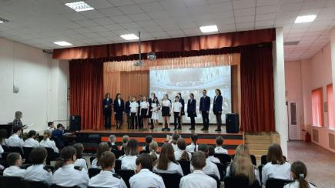
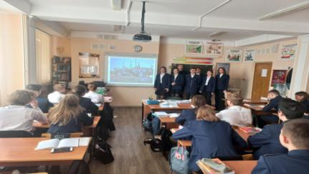
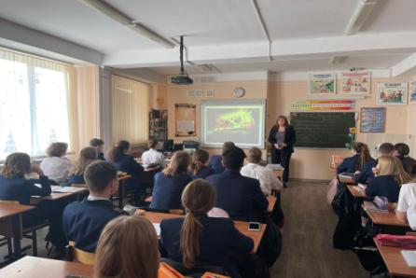
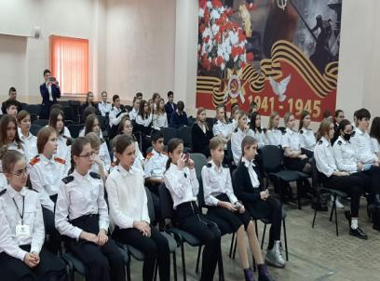
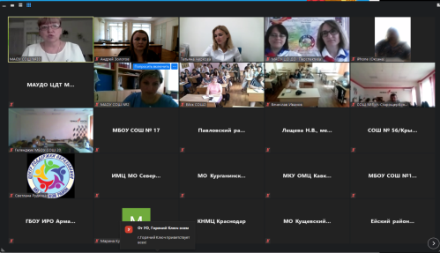
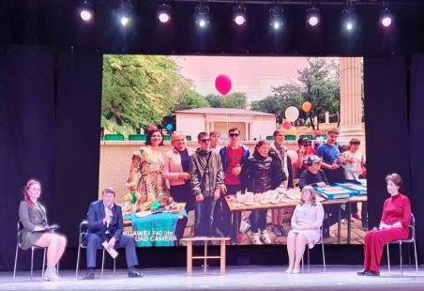
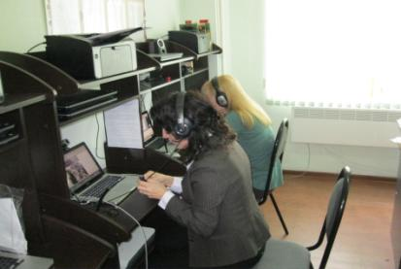
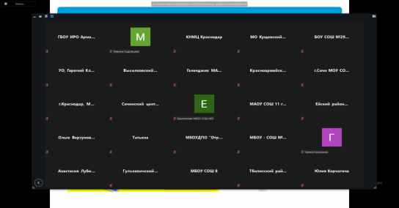
МОУ ДОУ
1) МБОУ СОШ №10 1) ДОУ №51 «Тополек»
2) МАОУ СОШ №19 2) ДОУ №56 «Росинка»
Школа
СУЗ
1) «Новороссийский социально-педагогический колледж»
2) ГБПОУ «Новороссийский медицинский колледж»
АПРОБАЦИЯ И ДИССЕМИНАЦИЯ РЕЗУЛЬТАТОВ ДЕЯТЕЛЬНОСТИ КИП НА ОСНОВЕ СЕТЕВОГО ВЗАИМОДЕЙСТВИЯ

Slide 4
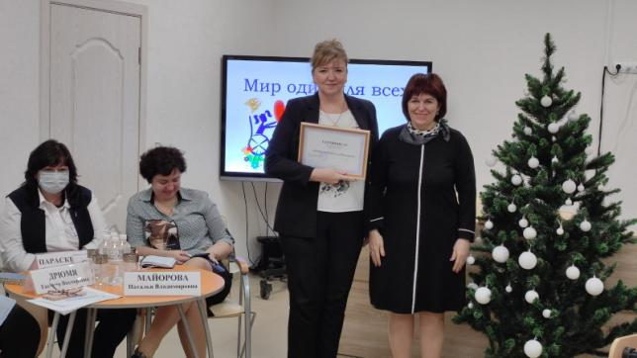
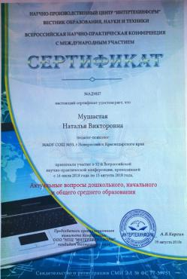
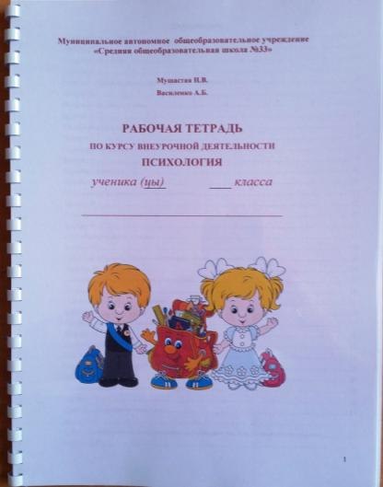
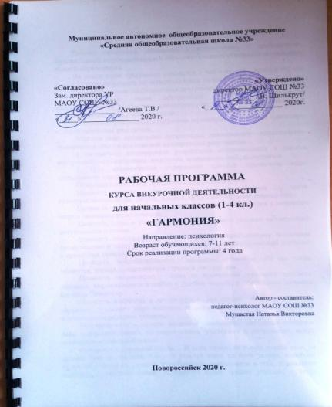
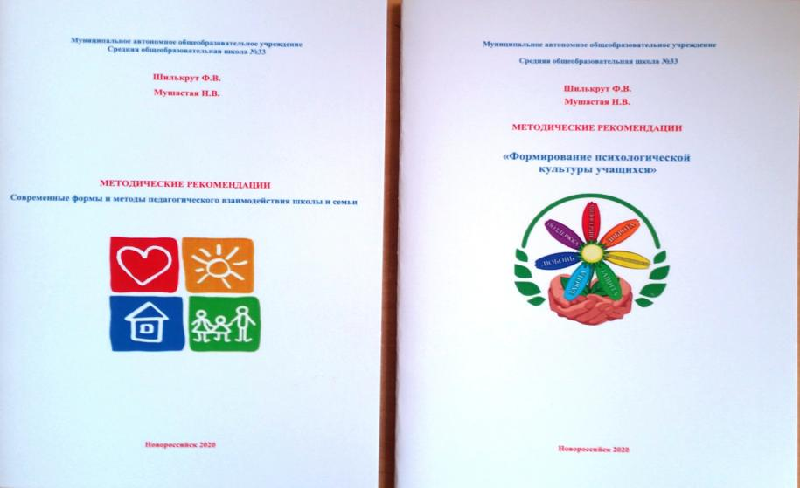
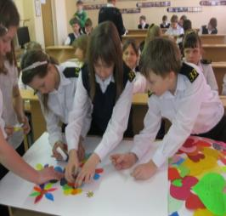
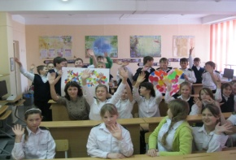
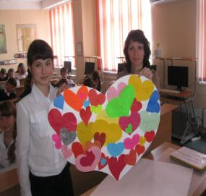
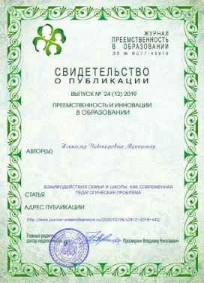
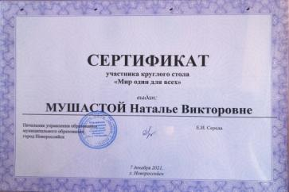
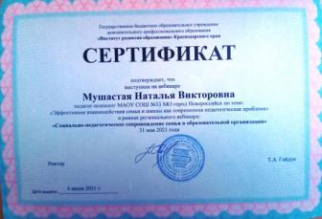
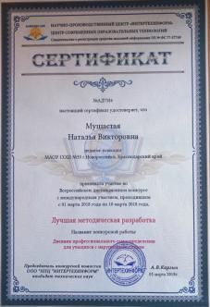
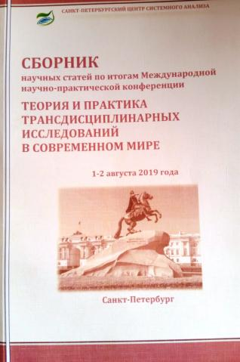
Методический продукт
Детская библиотека
«Медиа центр»
МАДОУ
№200
МБДОУ
№103
МБДОУ
№108
МАДОУ
№192
МАДОУ
№232
г.Ростов-на- Дону
МАДОУ
МАДОУ
№2
Усть- лабинский район
МБДО
№ 11
Каневской район
№198
МАДОУ МО
г. Краснодар
«Детский сад № 196»
МБДОУ
№185
МБДОУ
№112
МАДОУ
№ 2
Примоско- Ахтарск
МАДОУ
МБДОУ
МБДОУ
№ 8
Выселков ский район
№181
МБДОУ
№231
МАДОУ
№63
№169
МБДОУ
№ 2
Калининс кий район
МАДОУ
№70
г.Новоросс ийск
Публикация в периодических и научно-методических изданиях
Трансляционная деятельность
СБОРНИК 3

